Slide 1
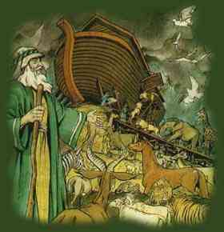
COISAS IMPORTANTES A APRENDER COM A
ARCA DE NOÉ
Ligue o Som
Transição automática

Slide 2
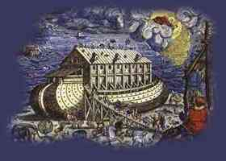
1- Não perca o embarque.

Slide 3
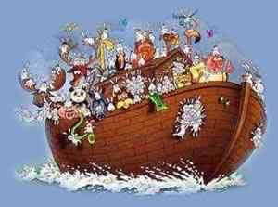
2- Lembre-se de que estamos todos no
mesmo barco.

Slide 4
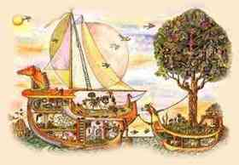
3- Planeje para o futuro. Não estava chovendo
quando Noé construiu a Arca.

Slide 5
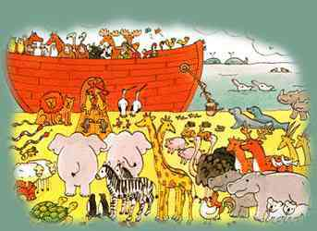
4- Mantenha-se em forma. Quando você tiver 60 anos,
alguém pode lhe pedir para fazer algo
realmente grande.

Slide 6
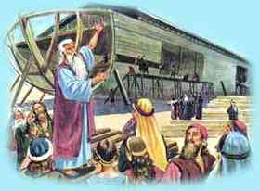
5- Não dê ouvido aos críticos; apenas continue a
fazer o trabalho que precisa ser feito.

Slide 7
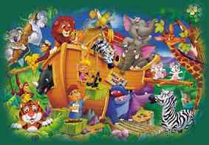
6- Construa seu futuro em terreno alto.

Slide 8
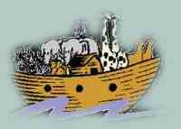
7- Por segurança, viaje em pares.

Slide 9

8- A velocidade nem sempre é uma vantagem.
Os caramujos estavam a bordo com os leopardos.

Slide 10
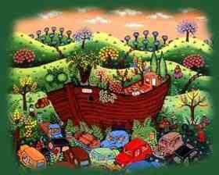
9- Quando estiver estressado, flutue por um tempo.

Slide 11
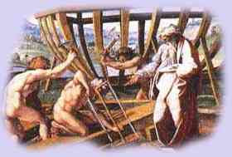
10- Lembre-se, a Arca foi construída por amadores;
o Titanic por profissionais.

Slide 12


11- Não importa a tempestade, pois quando você
está com Deus há sempre um
arco-íris te esperando.

Slide 13

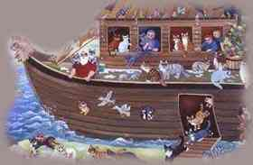
“Jamais se desespere em meio às mais sombrias
aflições de sua vida, pois das nuvens mais negras
cai água límpida e fecunda.”
(Provérbio chinês)

Slide 14


Ótimo Dia!
Luz e Paz !
Mário & Mirtes
Iniciar
Sair
Compartilhar mensagens positivas é um ato de amor!

